Slide 1
КРАЕВОЙ ДИСТАНЦИОННЫЙ КОНКУРС КЕЙСОВ "НАНОГРАД – 2017"
с 13 июня 2017 г. по 27 августа 2017 г.
Хабаровский край

Slide 2
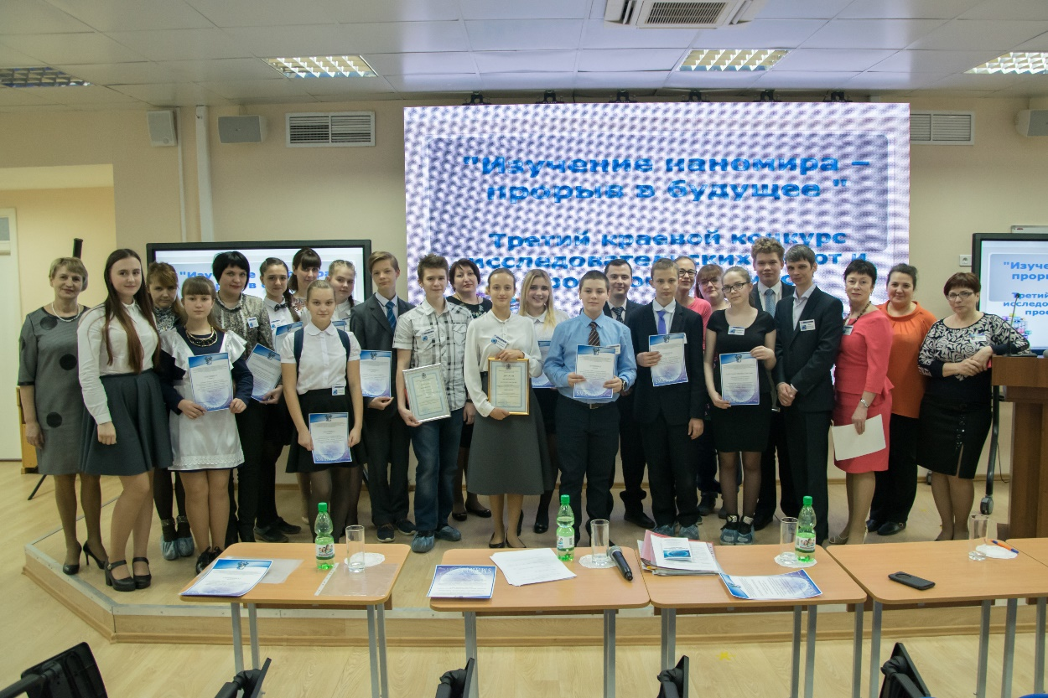
Третий краевой конкурс исследовательских работ и проектов обучающихся "Изучение наномира - прорыв в будущее"
28 обучающихся 7-11 классов краевых инновационных
комплексов края, представивших 19 исследовательских работ.
В публичной защите исследований приняли участие 18 обучающихся
из 5 муниципальных районов
и городских округов: Амурского,
Верхнебуреинского и района имени Лазо, г. Комсомольска-на-Амуре
и г. Хабаровска

Slide 3
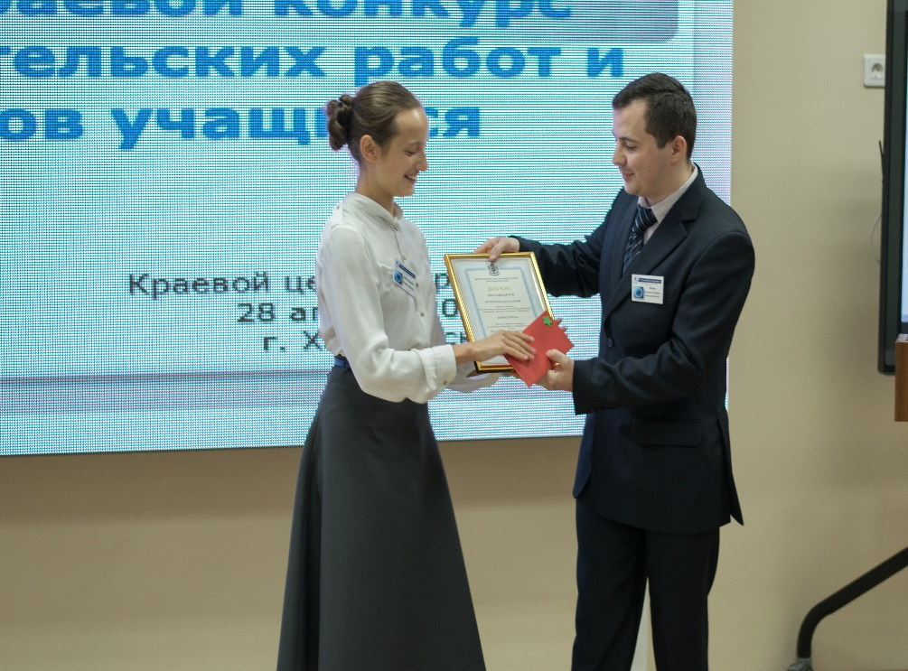
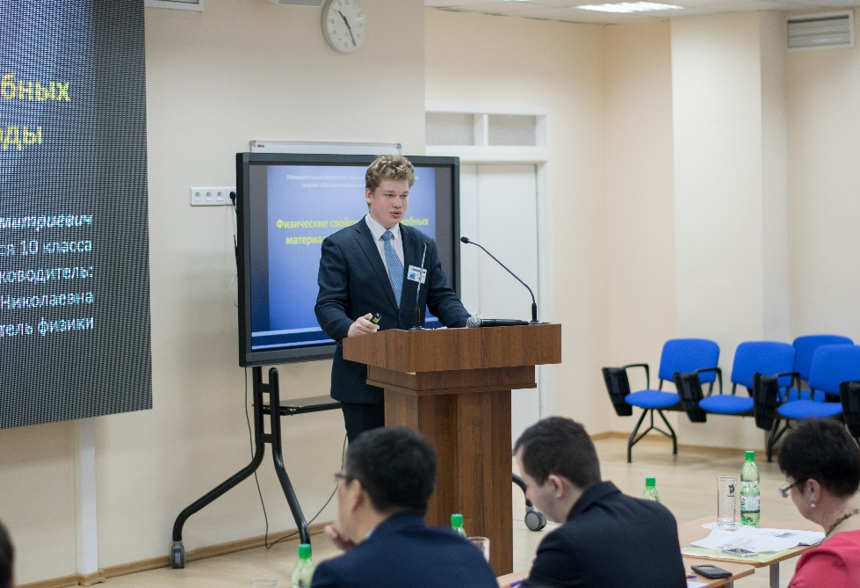
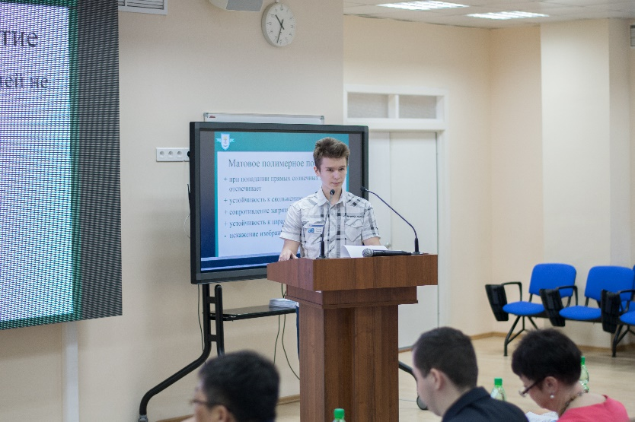
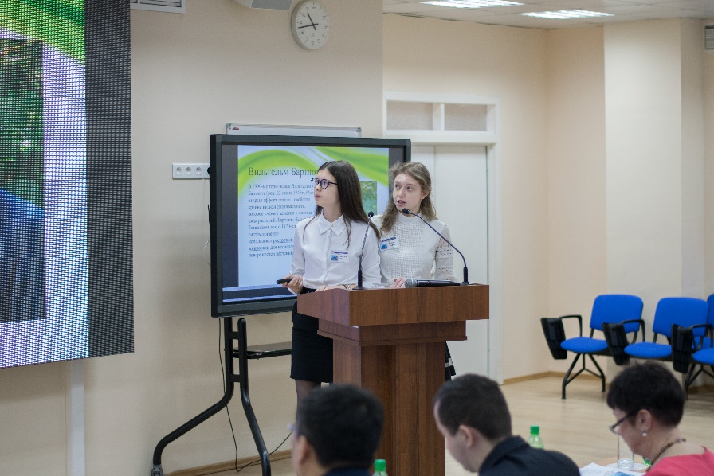
Победитель Конкурса -
Моторина Анастасия, ученица
8 класса МОУ лицея "Ступени "
г. Хабаровска.
Второй год подряд призером
Конкурса признан Казанцев
Виктор, ученик 10 класса МБОУ СОШ № 12 г. Хабаровска
Призеры
Конкурса

Slide 4
КРАЕВОЙ ДИСТАНЦИОННЫЙ КОНКУРС КЕЙСОВ "НАНОГРАД – 2017"
выявление, поддержка и сопровождение одаренных учащихся, ориентированных на инженерно-технические специальности, способных к техническому творчеству и инновационному мышлению, способных выработать совместное практическое решение с помощью метода кейсов
ЦЕЛЬ
Одна из основных задач:
разработка командой участников Конкурса кейсов с представлением возможных конструктивных решений проблемной ситуации для использования в работе профильной смены "НАНОГРАД – 2017"

Slide 5
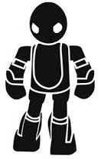
Команда участников конкурса
ШКОЛЫ: педагогические работники, учащиеся 8 – 11 кл.
Вузы, техникумы: представители
Предприятия края: представители
Научно-исследовательские институты: представители
Бизнес-организации:
представители

Slide 6
Кейс - это…
Кейс – это специально подготовленный учебный
материал, который отражает конкретную проблемную
бизнес-ситуацию, требующую конструктивных решений
СОДЕРЖАНИЕ КЕЙСА:
фактический материал предприятий, учреждений;
описание реальных экономических, социальных
и бизнес-ситуаций

Slide 7
СТРУКТУРА КЕЙСА
Титульный лист: |  | название общеобразовательной организации, предприятия, бизнес-организации, учреждения, название кейса, авторы, год
Аннотация кейса: |  | раскрывает суть содержания кейса. Цель создания кейса. Общее описание проблемной ситуации
Основной текст : |  | название предприятия,, продукции, описание продукции, ее особенности; имена и должности главных персонажей; описание состояния рынка в данной области (продукты, потребители, производство, распределение и т.п.); разбор главных конкурентов (их стратегии, позиции на рынке, политика маркетинга и распределения); общее состояние дел в компании, ее слабые и сильные стороны; дилеры и партнеры; управленческая стратегия; организационные отношения; ключевые фигуры в управленческой группе; производственные операции, продукты и процессы; финансовое положение компании; маркетинговая информация; взаимодействие работников. Вопросы – задания
Методические рекомендации по работе с кейсом
1 СТР.
НЕ БОЛЕЕ
3 СТР.
НЕ БОЛЕЕ
5-6 СТР.
1 СТР.

Slide 8
СТРУКТУРА КЕЙСА
Титульный лист: |  | название общеобразовательной организации, предприятия, бизнес-организации, учреждения, название кейса, авторы, год
Аннотация кейса: |  | раскрывает суть содержания кейса. Цель создания кейса. Общее описание проблемной ситуации
Основной текст : |  | название предприятия,, продукции, описание продукции, ее особенности; имена и должности главных персонажей; описание состояния рынка в данной области (продукты, потребители, производство, распределение и т.п.); разбор главных конкурентов (их стратегии, позиции на рынке, политика маркетинга и распределения); общее состояние дел в компании, ее слабые и сильные стороны; дилеры и партнеры; управленческая стратегия; организационные отношения; ключевые фигуры в управленческой группе; производственные операции, продукты и процессы; финансовое положение компании; маркетинговая информация; взаимодействие работников. Вопросы – задания
Методические рекомендации по работе с кейсом
1 СТР.
НЕ БОЛЕЕ
3 СТР.
НЕ БОЛЕЕ
5-6 СТР.
1 СТР.

Slide 9
СТРУКТУРА КЕЙСА
Примерные варианты решений/направлений решения кейса: |  | НЕ МЕНЕЕ ОДНОГО
Приложения : |  | графики, таблицы, видео-, аудиоматериалы, материалы на электронных носителях и т.д.
Источники для разработки текста кейса : |  | реальные материалы предприятий, учреждений, бизнес-литература и публицистика, информация СМИ, опубликованные интервью с экспертами, менеджерами, практиками, материалы сетевых обсуждений и форумов специалистов, представленные как в профессиональных, так и в социальных сетях, сайты организаций, которые выбраны в качестве объектов кейсов, статистические материалы (сведения о состоянии рынка, социально-экономические характеристики организации и т.п., готовые кейсы, представленные в открытых источниках и т.д.
НЕ БОЛЕЕ
3 СТР.
НЕ БОЛЕЕ
3 СТР.
НЕ БОЛЕЕ
3 СТР.

Slide 10
КРИТЕРИИ ОЦЕНИВАНИЯ
КОНКУРСНЫХ КЕЙСОВ
КРИТЕРИИ | БАЛЛЫ
Кейс разработан в партнерстве с представителями предприятий, бизнес-организаций, научно-исследовательских институтов, профессиональных образовательных организаций и образовательных организаций высшего образования края | до 10 баллов
Кейс основан на реальных потребностях предприятий, бизнес-организаций, учреждений края | до 5 баллов
Степень разработанности (например, полнота информации и логическое обоснование, включение методических рекомендаций и т.д.) | до 5 баллов
Анализ проблемной ситуации описанной в кейсе | до 3 баллов
Соответствие структуры и содержания кейса (совокупность событий, действий, которые раскрывают содержание кейса) конкурсным требованиям | до 5 баллов
Кейс интегрирует теоретические знания по нескольким из перечисленных предметов: физика, химия, биология, математика, география, экология, робототехника, черчение и др. | до 5 баллов
Взаимодействие
Материалы
Освещение деятельности
Образовательные программы
Контент для детей
Творческое развитие
Развитие детских проектов
Популяризация здорового образа жизни
Профориентация
Региональное отделение Всероссийского Движения
65 пилотных школ
Добровольное участие с 8 лет

Slide 11
КРИТЕРИИ ОЦЕНИВАНИЯ
КОНКУРСНЫХ КЕЙСОВ
КРИТЕРИИ | БАЛЛЫ
Проблема кейса и ее решение с учетом имеющихся в наличии ресурсов представлена в дополнительных материалах | до 5 баллов
Предоставлены возможные альтернативные решения проблемной ситуации | до 10 баллов
Качество обзора используемых источников для разработки текста кейса | до 3 баллов
Взаимодействие
Материалы
Освещение деятельности
Образовательные программы
Контент для детей
МАКСИМАЛЬНЫЙ
НАБОР
БАЛЛОВ
51 БАЛЛ
Творческое развитие
Развитие детских проектов
Популяризация здорового образа жизни
Профориентация
Региональное отделение Всероссийского Движения
65 пилотных школ
Добровольное участие с 8 лет

Slide 12
Порядок награждения
дипломы министерства образования и науки
Хабаровского края
ПОБЕДИТЕЛЬ
2
3
25 000 рублей
15 000 рублей
10 000 рублей
сертификат
участника
ценные подарки на сумму

Slide 13
Порядок проведения Конкурса
Регистрация команд участников Конкурса
проводится с 08 июня 2017 года по 24 июня 2017 года на образовательном портале "Смарт – 27",
в разделе Наноград по ссылке: http://smart-27.weebly.com/
Кейсы необходимо оформить в соответствии с требованиями и направить до 15 августа 2017 г. в адрес организационного комитета Конкурса по электронной почте: perminova@edu.27.ru
Экспертная оценка кейсов проводится
в период с 16 августа 2017 года по
20 августа 2017 года
Подведение итогов Конкурса
и публикация результатов осуществляется
в период с 25 августа 2017 года по 27 августа 2017 года

Slide 14
Удачной разработки кейса!
Плодотворного сотрудничества с
предприятиями , организациями и
учреждениями!
Победы в конкурсе!

Slide 15
По вопросам проведения Конкурса и содержания кейсов обращаться:
Хмара Ольга Евгеньевна,
e-mail: khmaraolga@gmail.com
8-914-544-96-29 (77-96-29)
Перминова Ольга Петровна,
e-mail: perminova@edu.27.ru
тел. (4212) 32 40 56

